Slide 1
文件数据库性能测试和分析 File Database Performance Tests And Analyse

Slide 2
Perspectives 要点
Database file in shared folder VS database file in local
数据库文件放在本地 VS 数据文件放在共享文件夹
Read/Write data based on different size database file.
在不同数据量的数据库文件基础上读写
SQLite VS LiteDB

Slide 3
Test project code
https://github.com/IanLab/ExplorDesktopDB

Slide 4
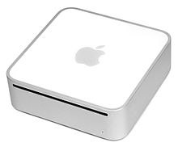

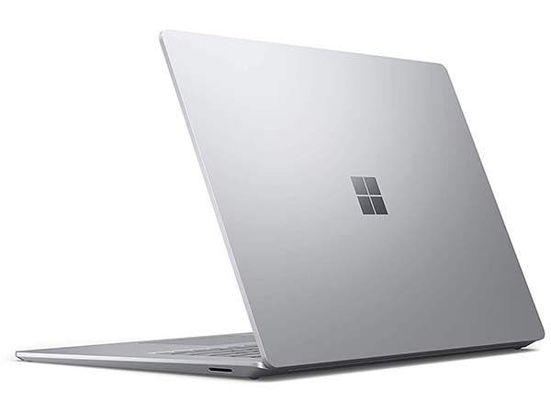
Test Hardware Environment
For Shared Folder
For Local Folder And Test Application

Slide 5
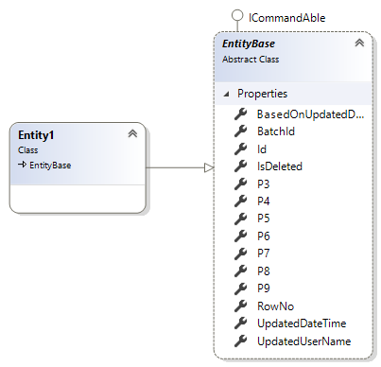
Data Construct
The table’s construct is the mapped from the Entity1 class.

Slide 6
Read data tests
Processes
5000 × N
Data rows
In Table1
Read 10 data rows in Table1
10 data rows
1 <= N <= 10

Slide 7
The durations of reading 10 data rows from different size database files 从不同数据量的数据库文件读取10条记录的时间
Data Row Count | Local SQLite (ms) | local LiteDB (ms) | Shared Folder SQLite (ms) | Shared Folder LiteDB (ms)
5000 | 891 | 94 | 943 | 3900
10000 | 51 | 76 | 1400 | 7400
15000 | 49 | 113 | 1900 | 10900
20000 | 35 | 143 | 2500 | 20700
25000 | 38 | 177 | 2800 | 19700
30000 | 49 | 204 | 3500 | 25100
35000 | 54 | 235 | 4200 | 25900
40000 | 62 | 265 | 5500 | 29600
45000 | 64 | 299 | 5600 | 31700
50000 | 63 | 351 | 6300 | 38400
Conclusions:
结论:
从共享文件夹读取数据，明显比从本地读取数据花费的时间长。
数据库的数据量越大，读取数据消耗的时间越长。
共享文件夹的情况下，读取数据的时间会随数据库数据量增加而急剧增加。从10000条数据中读取10条数据，需要超过1秒的时间。（在网络速度波动的情况下，可能情况会更糟糕）。
本地文件的情况下，读取数据的时间随数据库的数据量增加非常缓慢，都在一秒以内完成。
从SQLite读取数据的时间比从LiteDB读取数据的时间短。

Slide 8
Insert data tests
Processes
100 data rows
5000 × N
Data rows
In Table1
Insert 100 data rows in Table1
5000 × N + 100
Data rows
In Table1
1 <= N <= 10

Slide 9
The durations of inserting 100 data rows to different size database files 插入100条记录到不同数据量的数据库文件的时间
Data Row Count | Local SQLite (ms) | local LiteDB (ms) | Shared Folder SQLite (ms) | Shared Folder LiteDB (ms)
5000 | 303 | 155 | 1900 | 660
10000 | 70 | 85 | 2000 | 816
15000 | 71 | 89 | 2800 | 716
20000 | 71 | 83 | 3300 | 769
25000 | 71 | 82 | 3600 | 776
30000 | 75 | 86 | 3800 | 700
35000 | 71 | 76 | 4700 | 698
40000 | 76 | 74 | 6200 | 678
45000 | 81 | 77 | 5700 | 758
50000 | 78 | 91 | 6400 | 1000
Conclusions:
结论:
插入数据到共享文件夹里的数据库文件，明显比插入数据到本地数据库文件夹花费的时间长。
插入数据到本地SQLite数据、本地LiteDB、共享文件夹里的LiteDB花费的时间与数据数据量关系不大，但是插入数据到共享文件夹里的SQLite数据库文件，花费的时间随数据文件已有数据量增加而明显增加。
共享文件夹的情况下，插入数据到SQLite数据文件花费时间都大于1秒。插入LiteDB花费的时间，只有数据已有数据有1000条的情况下达到1秒。
本地文件的情况下，插入数据到SQLite和LiteDB数据库文件都在1秒内完成。。
数据库文件放在本地的情况下，插入数据到SQLite和插入到LiteDB时间花费相近，在共享文件夹的情况下，LiteDB明显优于SQLite。

Slide 10
Conclusions
将会给出如何将看似需要将文件数据库放在共享文件夹使用的情况转换为使用本地文件数据库的解决方案
如果程序读写共享文件的文件数据库，必然会引发性能问题，带来不好的体验。
程序读写本地文件数据库是可取的。
文件数据库放在本地读写的情况下，LiteDB读的性能弱于SQLite，但仍然是可接受的。LiteDB写的性能和SQLite很相近。
数据库的数据量增加，会使得读数据性能下降。
本测试忽略了多程序实例读写共享文件夹里的文件数据库的情况。程序读取共享文件夹里的数据库文件，必然面临Currency的问题，程序代码会更复杂。
将会给出如何避免由于数据量增加使得程序性能逐渐下降的需求分析、设计指引

